Slide 1
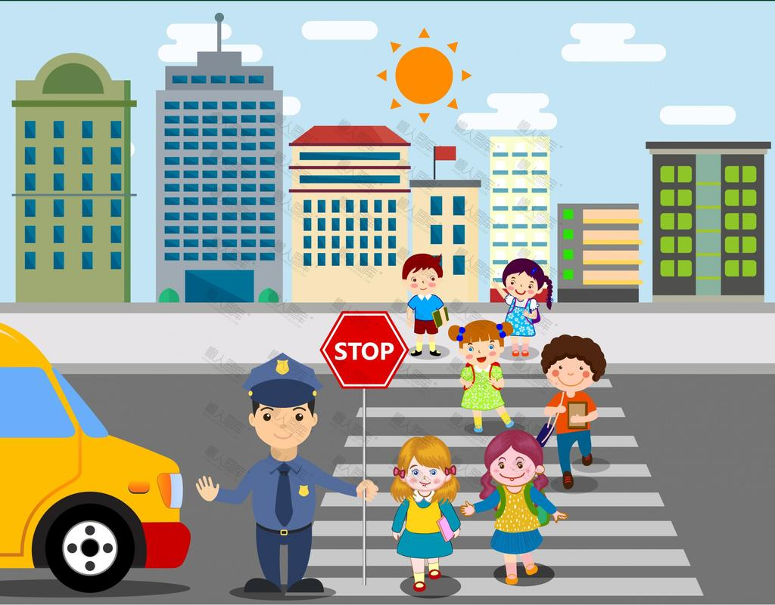
CHƯƠNG TRÌNH
“TÔI YÊU VIỆT NAM”
BÉ VỚI AN TOÀN GIAO THÔNG

Slide 2
CHƯƠNG TRÌNH
“TÔI YÊU VIỆT NAM”
BÉ VỚI AN TOÀN GIAO THÔNG
§Ìn ®á
§Ìn vµng
§Ìn xanh

Slide 3
CHƯƠNG TRÌNH
“TÔI YÊU VIỆT NAM”
BÉ VỚI AN TOÀN GIAO THÔNG
PhÇn 1: Kh¸m ph¸
PhÇn 2: Giao lưu
PhÇn 3: Chung sức

Slide 4
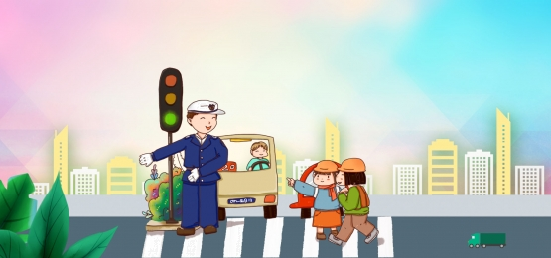
PhÇn 1: Kh¸m ph¸

Slide 5




Slide 7
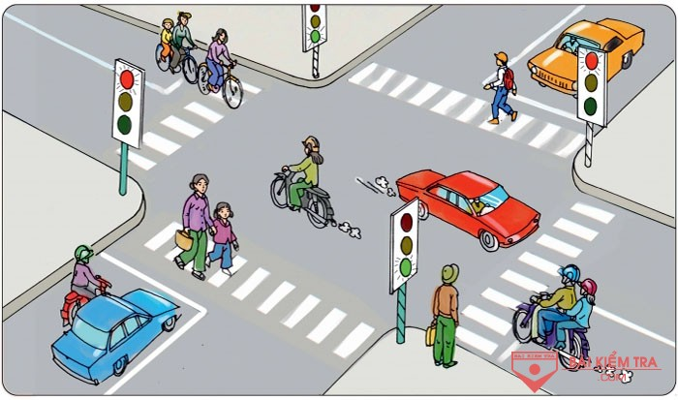

Slide 9
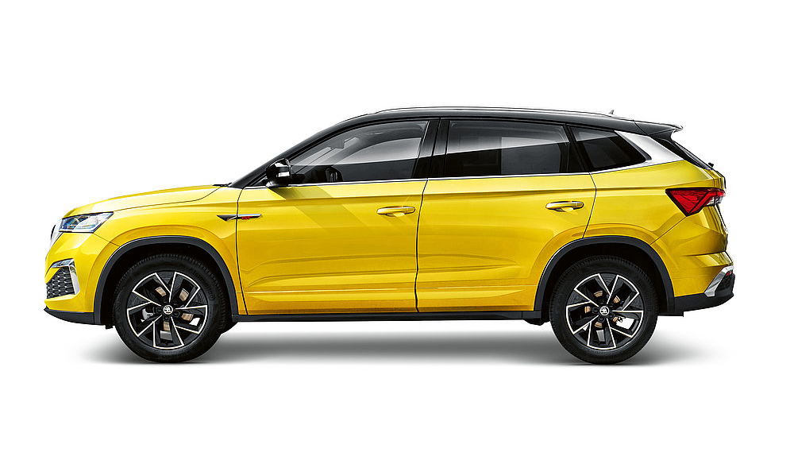
Ô tô con

Slide 10
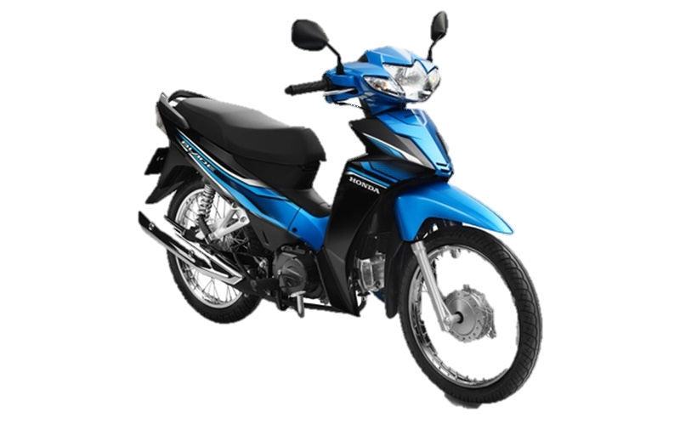
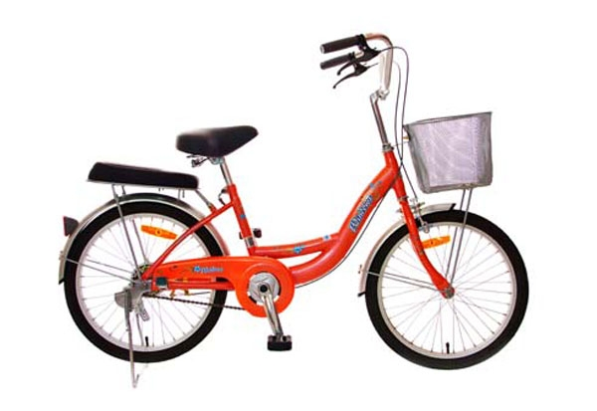
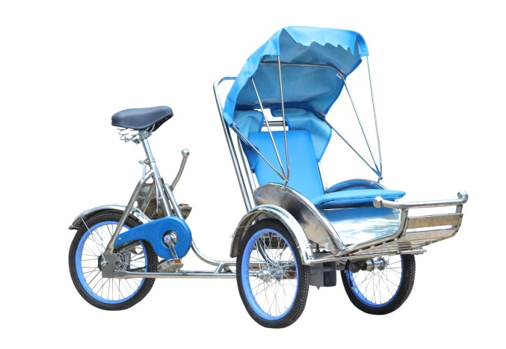
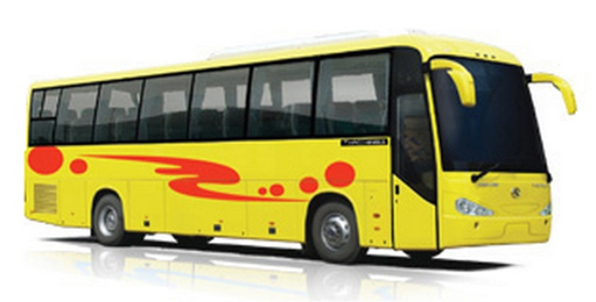

Nhóm phương tiện giao thông đường bộ

Slide 11
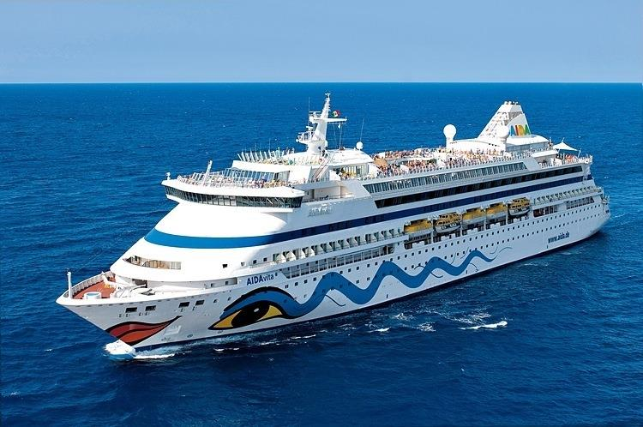
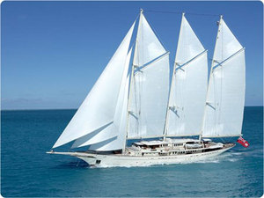
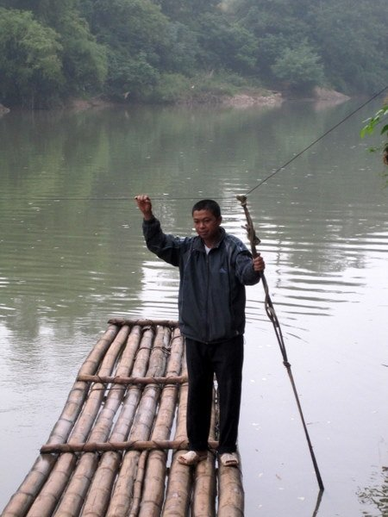
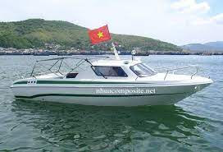
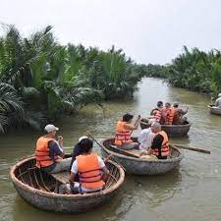
Nhóm phương tiện giao thông đường thủy

Slide 12
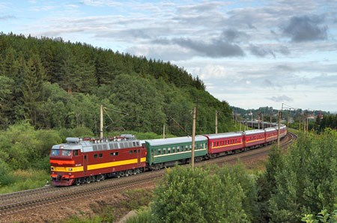
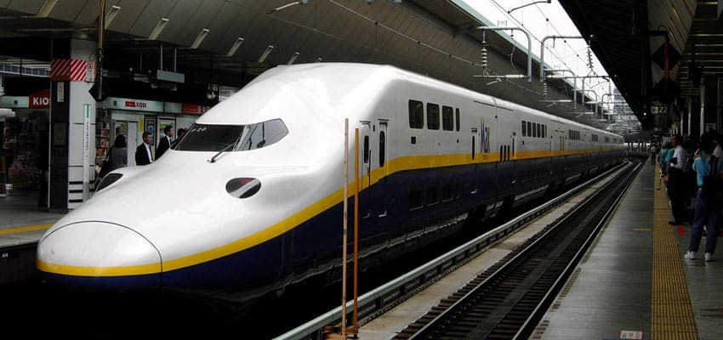
Nhóm phương tiện giao thông đường sắt

Slide 13
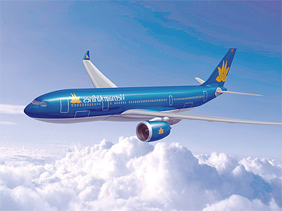
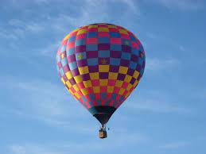
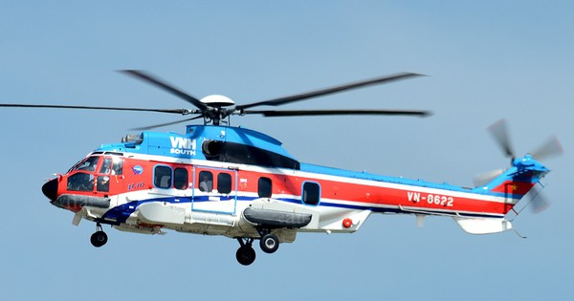
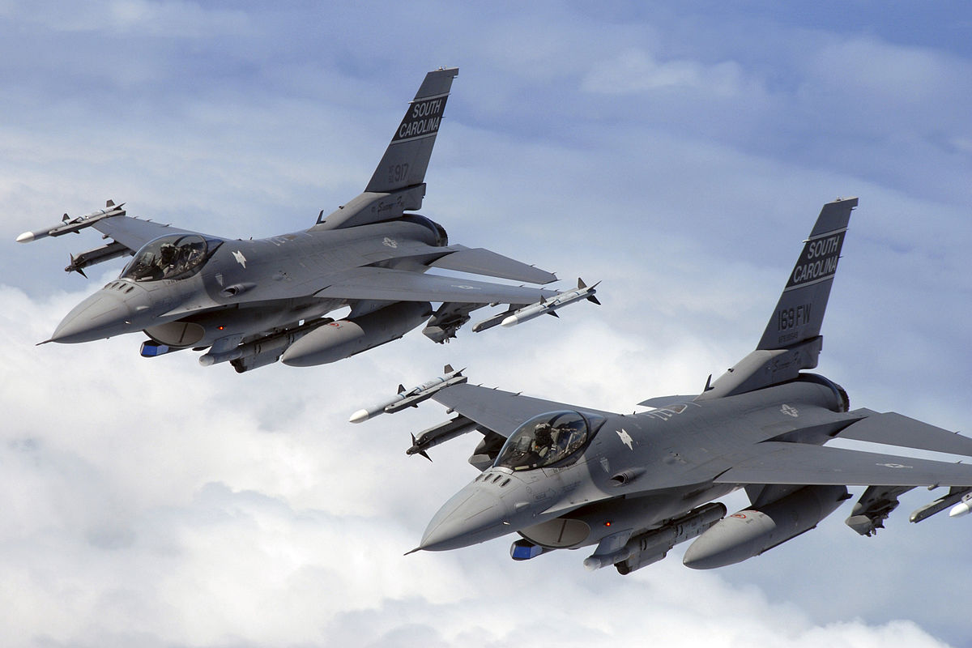
Nhóm phương tiện giao thông đường hàng không

Slide 15
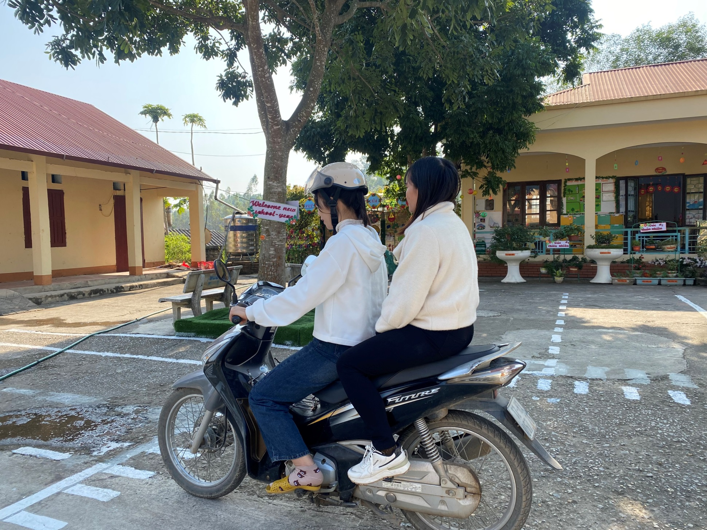

Slide 16
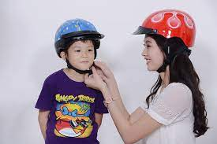
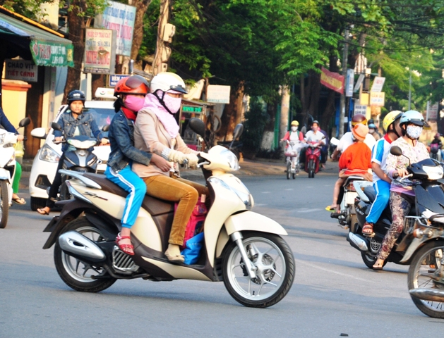

Slide 17
PhÇn 2: Giao lưu

Slide 18

PhÇn 2: Giao lưu

Slide 19
PhÇn 3: Chung sức
YES
NO
TRÒ CHƠI: or

